Slide 1
Forordning om Markeder for Kryptoaktiver
MiCA
8. Juni 2022

Slide 2
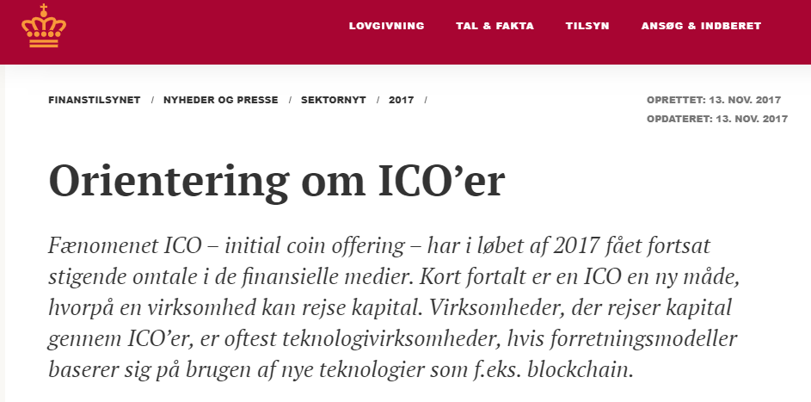
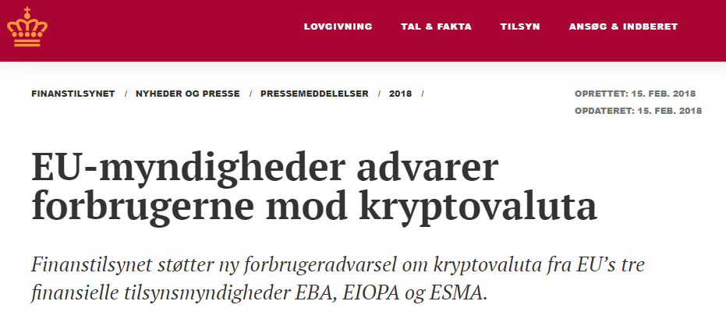
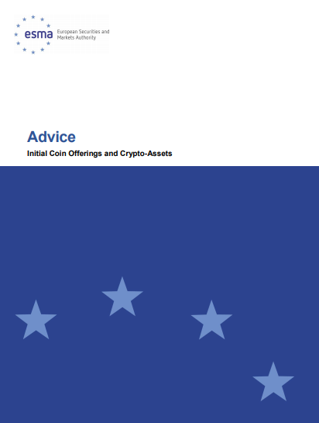
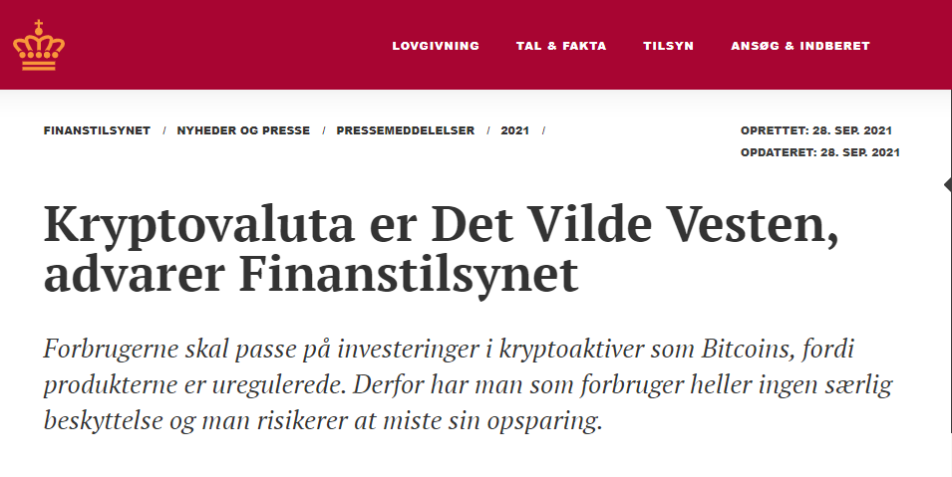
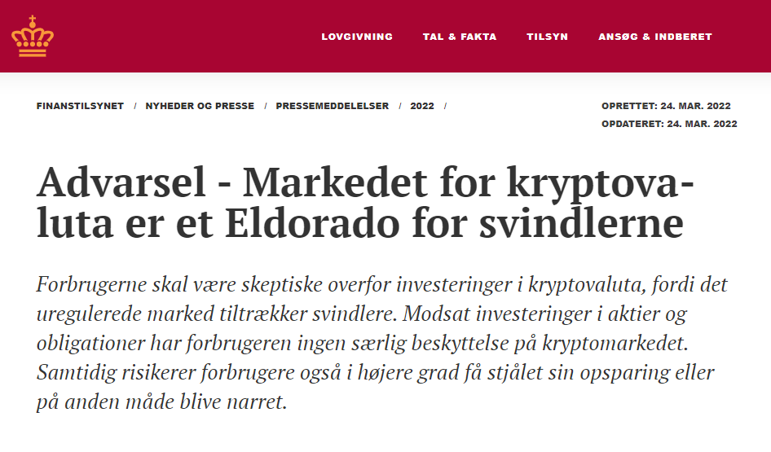
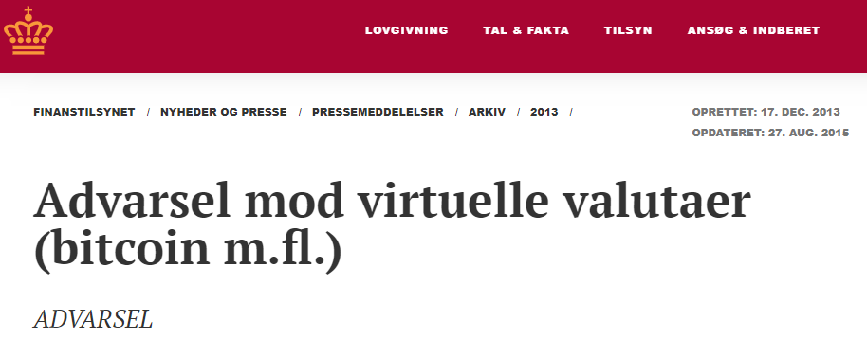
Finanstilsynets stillingstagen indtil videre
1
Notes:
Selvom vi er et tech-venligt fintech-team, så er vi stadig et tilsyn og derfor starter jeg også ud med en oversigt over ”nogle” af vores advarsler på området.
Vi har ligesom vores udenlandske kollegaer ofte advaret detail investorer om de risici der er forbundet med investeringer i kryptoaktiver. Til at starte med handlede advarslerne om prisvolatiliteten og mange af aktivernens manglenede indre værdi. De seneste år har advarslerne dog også handlet om at kriminelle har brugt de mange historier om store gevinster til at svindle borgere rundt om i verden – og desværre også i Danmark. Det er for mig at se, ikke et krypto-problem, men et generelt samfundsproblem. Svindlere bevæger sig hen, hvor deres svindel er mest effektiv. Desværre har det her området vist sig meget lukrativt for svindlere.
Men med det sagt, synes jeg vi skal prøve at dykke ned i hvad den nye forordning om markeder for kryptoaktiver.

Slide 3
Digital Finans – sikre loven matcher innovationen
Digital Finans
Forordning om markeder for kryptoaktiver
Støtte innovation
Forbrugerbeskyttelse
Markedsintegritet
Financiel stabilitet
Beskyttelse af medlemsstaters
monetære suverænitet
mulighed for udførelse af effektive pengepolitiske tiltag
Kryptoaktivtjenester
Udstedelse af kryptoaktiver, herunder stablecoins.
Omfatter kryptoaktiver og tjenester, som ellers ikke er omfattet andet steds i den finansielle regulering.
Forordning om en pilotordning for markedsinfrastrukturer baseret på DLT
Regulering af markedsinfrastrukturer, som er baseret på Distributed Ledger Technology
Giver mulighed for dispensation fra EU-regler
Få specifik viden om mulige regulatoriske hindringer for anvendelse af DLT
2

Slide 4
Indhold - MiCA
Genstand, anvendelsesområde og definitioner
Kryptoaktiver undtagen aktivbaserede tokens eller e-pengetokens
Aktivbaserede tokens
E-pengetokens
Betingelser for tilladelse og drift for udbydere af kryptoaktivtjenester
Forebyggelse af markedsmisbrug i relation til kryptoaktiver
Kompetente myndigheder, EBA og ESMA (og centralbanker)
Delegerede retsakter og gennemførelsesretsakter
Overgangsbestemmelser og endelige bestemmelser
3
Notes:
Det er samtlige afsnit i MiCA. Jeg vil IKKE komme ind på alle elementer. Jeg har forsøgt at fokusere på anvendelsesområdet, definitionerne og de regulerede aktiviteter. Jeg kommer ikke til at dykke ned i de specifikke krav, men hvis man er mere interesseret i de aspekter, så må man meget gerne række ud til mig efter konferencen.

Slide 5
Anvendelsesområde
MiCA finder anvendelse på personer, der er involveret i udstedelse af kryptoaktiver eller leverer tjenesteydelser i tilknytning med kryptoaktiver.
Finder IKKE anvendelse på (ikke udtømmende):
Finansielle instrumenter (MiFID)
NFT’er (uafklaret)
CBDC’er
Fuldstændig decentrale tjenester
4
Notes:
NEGATIV DEFINITION AF MiCA KRYPTOAKTIV = FINANSIELT INSTRUMENT ELLER ANDRE TRADITIONELLE AKTIVER (DÆKKET UNDER RELEVANT LOV), HVIS IKKE, MiCA.
Decentrale tjenester består at finansielle tjenesteydelser, hvor et retssubjekt ikke kan identificeres. Altså tilfælde hvor hverken juridisk eller fysisk person kan holdes til ansvar.

Slide 6
Definitioner – de forskellige kryptoaktiver
MiFID II
EMD2/ PSD2
Forordning om markeder for kryptoaktiver
Kryptoaktiver
”En digital gengivelse af værdi eller rettigheder, som kan
overføres og lagres elektronisk ved hjælp af distributed ledger-teknologi eller lignende teknologi”
Finansielle instrumenter
værdipapirer som defineret i kapitalmarkedslovens § 4.
E-penge tokens
en form for kryptoaktiv, hvis hovedformål er anvendelse som et omsætningsmiddel, og som hævdes at bevare en stabil værdi ved at henvise til værdien af en fiatvaluta, der er lovligt betalingsmiddel
Aktivbaserede tokens
en form for kryptoaktiv, som hævdes at bevare en stabil værdi, ved at henvise til en hver værdi, rettighed eller en kombination af disse.
Andre kryptoaktiver
Et hvert kryptoaktiv, som hverken er e-penge tokens eller aktivbaserede tokens
Utility tokens
en form for kryptoaktiv, som er beregnet til at give digital adgang til en vare eller en tjenesteydelse, der er tilgængelig i forbindelse med DLT, og som kun kan accepteres af udsteder af denne token
NFT
Kryptoaktiver som er unikke, ikke-fungible og udelelige
5
Notes:
Jeg har copy, pastet en lang række definitioner på de forskellige kategorier af kryptoaktiver som MiCA arbejder med. Overordnet er definitionen på kryptoaktiver…..
Derfra er der en lang række under-kategorier, som afgør hvilke krav der gælder for udstedere mm.
Til venstre starter vi med finansielle instrumenter, som ikke er omfattet MiCA, men af MiFiD og snart også af DLT-pilot forordningen, som min kollega Gregers vil fortælle jer om lidt.
Derefter kommer e-penge tokens. E-penge kender vi, og e-penge tokens består bare af e-penge udstedt på en blockchain i stedet for en hvilken som helst anden type databaseinfrastruktur.

Slide 7
Aktiviteter efter MiCA
Udstedelse af kryptoaktiver
Kryptoaktivtjenester
Udstedere af andre kryptoaktiver
Deponering og administration af kryptoaktiver
Udstedere af stablecoins
E-penge tokens
Aktivbaserede tokens
Andre kryptoaktiver
Drift af en handelsplatforme
WHITE PAPER
Notifikation af Finanstilsynet
TILLADELSE
Juridisk person
White paper
Kapitalkrav
Omfattet af EMD2
Reservekrav
Indløsning til kurs pari
TILLADELSE
Juridisk person
White paper
Kapitalkrav
Reservekrav
Indløsning til markedspris
Veksling
Udførelse af ordrer
Placering af kryptoaktiver
NFT
Utility tokens
Modtagelse og formidling af ordre
Skønsmæssig porteføljepleje
Investeringsrådgivning
Overførelser af kryptoaktiver
6

Slide 8
Pointer der ikke fremgik af forrige slide
Langt de fleste kryptoaktiver i dag er ”andre kryptoaktiver” (f.eks. Bitcoin og Ether)
Kryptoaktivtjenester, som anvender bitcoins i deres aktiviteter, bliver pålagt forpligtelser, f.eks. at offentliggøre white paper.
Ingen krav til udstedere af NFT’er og utility tokens, MEN krav til kryptoaktivtjenester, der udbyder aktiviteter med dem.
Staking og lånevirksomhed udgør ikke kryptoaktivtjenester
7

Slide 9



Undtagelser for visse regulerede virksomheder
Kreditinstitut
E-pengeinstitut
Fondsmægler
when issuing asset-referenced tokens, e-money tokens or providing crypto-asset services
when providing payment services with crypto-assets or issuing e-money tokens
when only providing crypto-asset services equivalent to the investment services and activities for which they are authorised under MiFID II
8
Notes:
Hvad det vil betyde for banker der er interesserede i det, er noget vi gerne vil tage en dialog om..

Slide 10
Undtagelser for udstedere af ”andre kryptoaktiver”
(a)
kryptoaktiver, som er udbudt gratis
(f)
udbuddet udelukkende er rettet mod kvalificerede investorer
(b)
kryptoaktiver som bliver genereret automatisk som led i validering af transaktioner
(c)
Kryptoaktiver som er unikke og ikke fungible med andre kryptoaktiver
Artikel 4(1)
(e)
den samlede værdi af et udbud til offentligheden ikke overstiger 1 000 000 EUR over en periode på 12 måneder
(d)
udbydes til færre end 150 fysiske eller juridiske personer pr. medlemsstat
9
Notes:
Med henblik på litra a) anses kryptoaktiver ikke for at være udbudt gratis, hvis køberne skal levere eller påtager sig at levere personoplysninger til udstederen til gengæld for disse kryptoaktiver, eller hvis udstederen af disse kryptoaktiver af de potentielle indehavere af disse kryptoaktiver modtager gebyrer, provisioner, pengeydelser eller naturalieydelser til gengæld for disse kryptoaktiver fra tredjepart.
d) undtaget fra prospekt
e) PSD2 og EMD2
f) Prospekt forordningen

Slide 11
Informationsforpligtigelser for udstedere
Informationsforpligtigelser
WHITE PAPER
MARKEDSFØRING
NOTIFIKATIONER
En deltaljeret beskrivelse af udstederen og andre deltagere I projektets design, udvikling og de rettigheder og forpligtigelser, der er knyttet til kryptoaktiverne.
Kravene er inspirerede af prospektforordningen.
Markedsføringen skal være tydelig identificerbar som sådan og oplysningerne I markedsføringen skal være klare, tydelige og må ikke være vildledende.
Kravene er inspirerede af den almindelige markedsføringsret.
Udsteder skal notificere Finanstilsynet 20 arbejdsdage før offentliggørelse af white paper.
Notifikationen skal indeholde en vurdering af, hvorfor kryptoaktivet ikke udgør et finansielt instrument eller et andet aktiv reguleret under EU-lovgivningen.
10

Slide 12
Minimumsrettigheder
Aktivbaserede tokens
E-penge tokens
Andre kryptoaktiver
√
(Markedspris)
√
(kurs pari)
÷
Indløsning
÷
÷
√
Fortrydelsesret
÷
÷
Udgør midler
√
11

Slide 13
To grader af regulering ”stablecoins”
Delegerede retsakter vil fastsætte de præcise grænseværdier for signifikante udstedelser.
Forordningen fastsætter disse rammer:
Antal brugere
Værdi af udstedelser
Antal transaktioner med samlet værdi af transaktioner
Samme udsteder har udstedt flere ART’er, EMT’er, mm.
Forbindelse til det øvrige finansielle system
Hvis forudsætningerne er opfyldt = EU-tilsyn (EBA eller ESMA)
Hvis forudsætningerne ikke er opfyldt = national tilsyn (f.eks. Finanstilsynet)
12

Slide 14
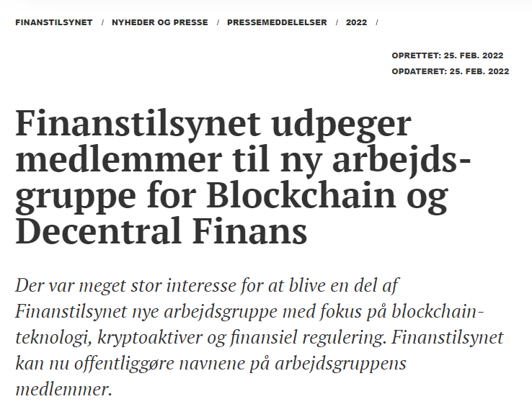
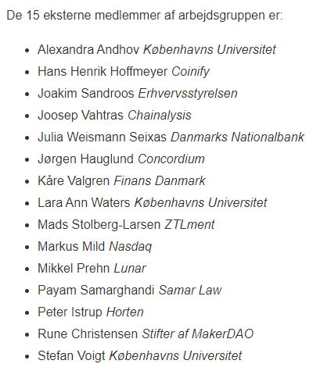
Finanstilsynets arbejdsgruppe for Blockchain og DeFi
13

Slide 15
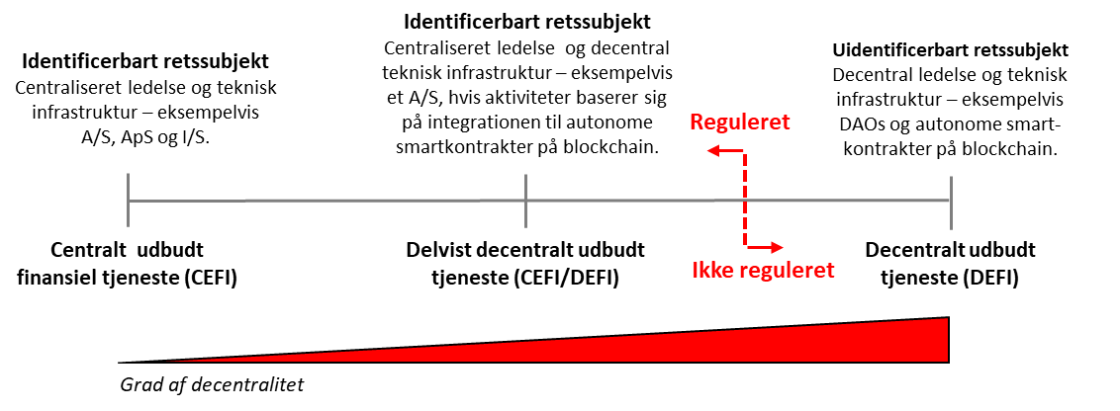
Finanstilsynet perspektiv på Decentral Finans (DeFi)
… vi anser (for nu) vurderingen for værende todelt 14

